Slide 1
Definisi dan Konsep e-Business
PERTEMUAN KE-1
Mata Kuliah e-Business

Slide 2
Tujuan
“Memahami dan mampu menjelaskan definisi dan perbedaan E-Business dengan E-Commerce”

Slide 3
Pokok Bahasan
Definisi E-Business dan E-Commerce
Transformasi E-Commerce menuju E-Business
10 Kaidah E-Business

Slide 4
Pendahuluan
PERKEMBANGAN TEKNOLOGI
e-everything
Internet
digital technology
information and communications technology (ICT)
e-commerce, e-learning,
e-health, e-money,
e-government, e-sport,
dll
Perubahan bisnis secara tradisional (brick-and-mortar-business) kearah bisnis secara elektronik (click-and-mortar-business)
DIGITAL ECONOMY
e-business
    4 kondisi “e-business”;
    menyejajarkan semua proses dengan internet
    Kontribusi penghasilan utama berasal dari internet
    Infrastruktur elektronik 24/7
    Fokus pada laba dan rugi
ekonomi berbasis
teknologi digital
Notes:
e-business memberikan kesempatan perusahaan untuk melakukan bisnis “24-by-7”, all day everyday, dan worldwide

Slide 5
Definisi e-Commerce
“Electronic commerce or e-commerce (perdagangan elektronik) mengacu pada berbagai kegiatan bisnis online untuk produk dan layanan. Ini juga berkaitan dengan segala bentuk transaksi bisnis di mana para pihak berinteraksi secara elektronik daripada melalui pertukaran fisik atau kontak fisik langsung.”

Slide 6
Definisi e-Commerce
Penulis | Tahun | Definisi
Turban et al | 2009 | Perdagangan elektronik adalah proses pembelian, penjualan, transfer, atau pertukaran produk, layanan, dan / atau informasi melalui jaringan komputer, termasuk Internet.
Laudon and Traver | 2009 | E-commerce melibatkan transaksi komersial secara digital antar organisasi dan individu, antara organisasi-individu
Chaffey | 2007 | Semua pertukaran informasi yang dimediasi secara elektronik antara organisasi dan pemangku kepentingan eksternal.
Papazoglou and Ribbers | 2006 | E-commerce adalah istilah yang menggambarkan pembelian dan penjualan produk dan layanan melalui Internet.
Farhoomand | 2005 | E-commerce dapat dianggap sebagai komponen penjualan pada e-bisnis.
Jelassi and Enders | 2005 | Perdagangan elektronik berhubungan dengan fasilitasi transaksi dan penjualan produk dan layanan online.

Slide 7
Definisi e-Business
“E-bisnis berkaitan dengan penggunaan Internet dan teknologi untuk mengintegrasikan dan mendesain ulang kegiatan internal organisasi, proses dan hubungan eksternal, dan menciptakan cara kerja baru yang sangat berbeda dan sering jauh lebih unggul dari apa yang mungkin ada di masa lalu” (Feng Li)

Slide 8
Definisi e-business
Penulis | Tahun | Definisi
Turban et al | 2009 | E-bisnis mengacu pada definisi yang lebih luas tentang e-commerce, tidak hanya pembelian dan penjualan barang dan jasa, tetapi juga melayani pelanggan, berkolaborasi dengan mitra bisnis, terlibat dalam e-learning dan melakukan transaksi elektronik dalam suatu organisasi.
Laudon and Traver | 2009 | Istilah e-bisnis mengacu pada transaksi dan proses digital dalam suatu perusahaan, yang melibatkan sistem informasi di bawah kendali perusahaan.
Chaffey | 2007 | E-bisnis: semua pertukaran informasi yang dimediasi secara elektronik, baik di dalam organisasi maupun dengan pemangku kepentingan eksternal yang mendukung berbagai proses bisnis.
Papazoglou and Ribbers | 2006 | E-bisnis dapat didefinisikan sebagai pelaksanaan transaksi bisnis otomatis melalui jaringan komunikasi elektronik end-to-end.
Farhoomand | 2005 | Istilah e-bisnis digunakan untuk merujuk pada organisasi dan manajemen proses bisnis utama di Internet. E-bisnis mencakup semua fungsi utama bisnis, termasuk sumber daya manusia, layanan pelanggan, dan manajemen rantai pasokan.
Jelassi and Enders | 2005 | E-bisnis didefinisikan sebagai penggunaan alat elektronik untuk melakukan bisnis organisasi secara internal dan / atau eksternal.

Slide 9
E-business lebih luas dalam lingkup dan e-commerce hanya merupakan satu aspek atau satu bagian dari e-business.
E-commerce hanya mencakup transaksi bisnis seperti membeli dan menjual barang dan jasa melalui internet.
E-commerce pada prinsipnya melibatkan perdagangan uang sedangkan dalam e-business, transaksi uang tidak diperlukan.
E-business melibatkan pemasaran, perancangan produk, evaluasi layanan konsumen, dll.

Slide 10
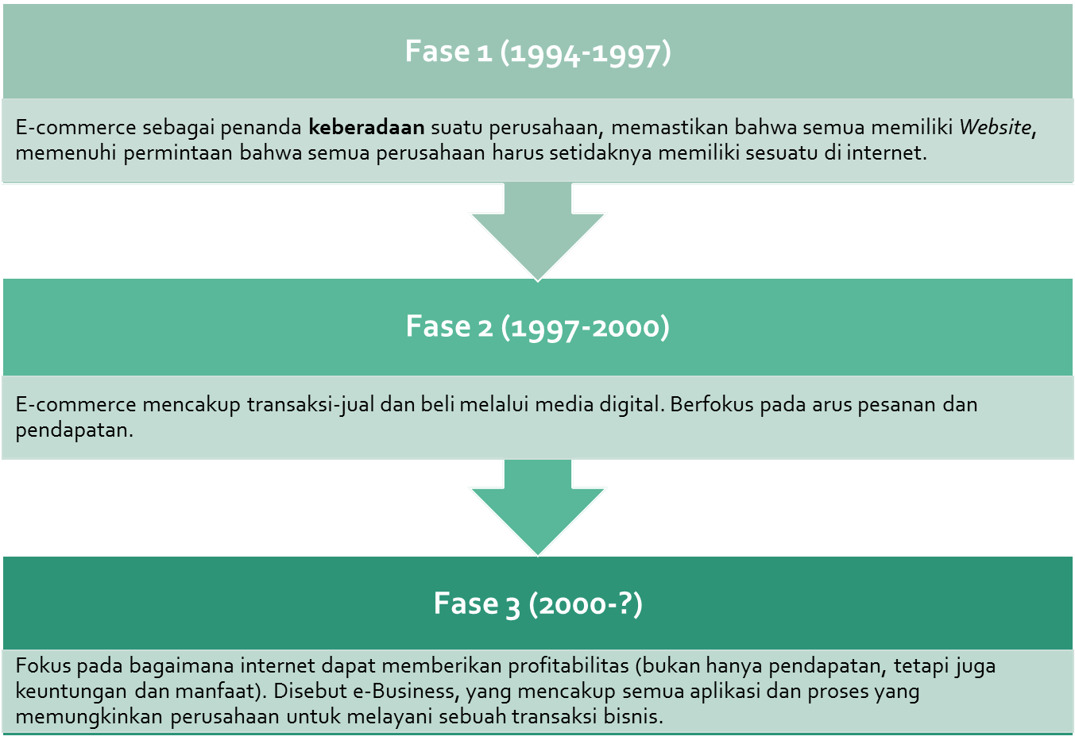
Transformasi e-Commerce ke e-Business

Slide 11
Proses yang diperbaiki di e-Business
1. PROSES PRODUKSI
Termasuk procurement, pemesanan dan pemenuhan stok, proses pembayaran, proses produksi
2. PROSES YANG FOKUS PADA CUSTOMER
Promosi dan marketing, penjualan lewat internet, pemrosesan pembelian dan pembayaran, jaminan customer
3. PROSES MANAJEMEN INTERNAL
Layanan pegawai, training, sharing informasi internal, perekrutan

Slide 12
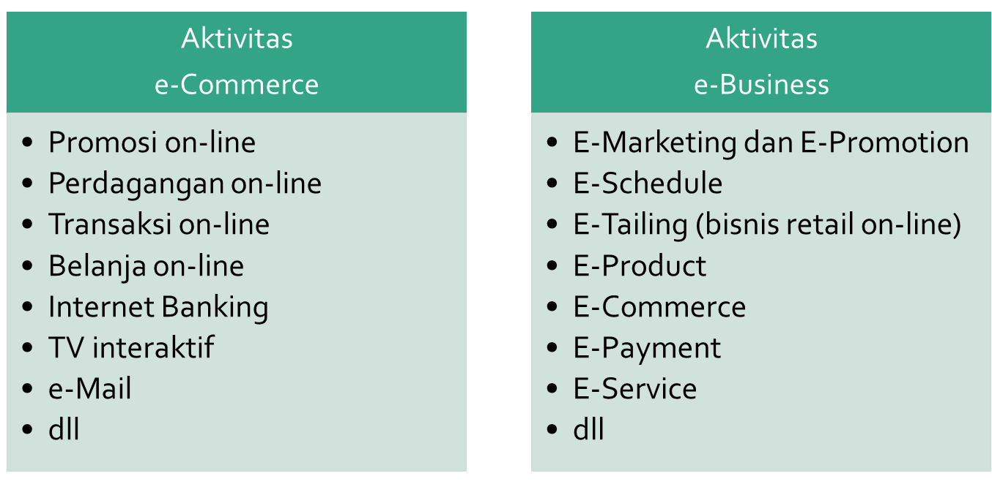
Aktivitas e-Commerce & e-Business

Slide 13
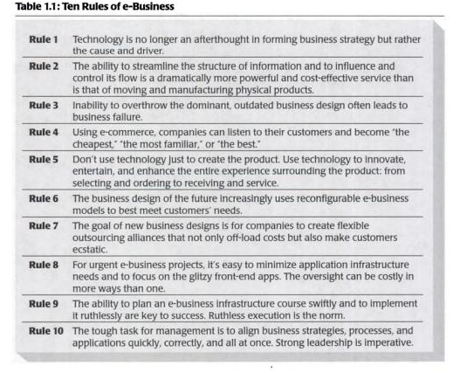
10 Kaidah e-business

Slide 14
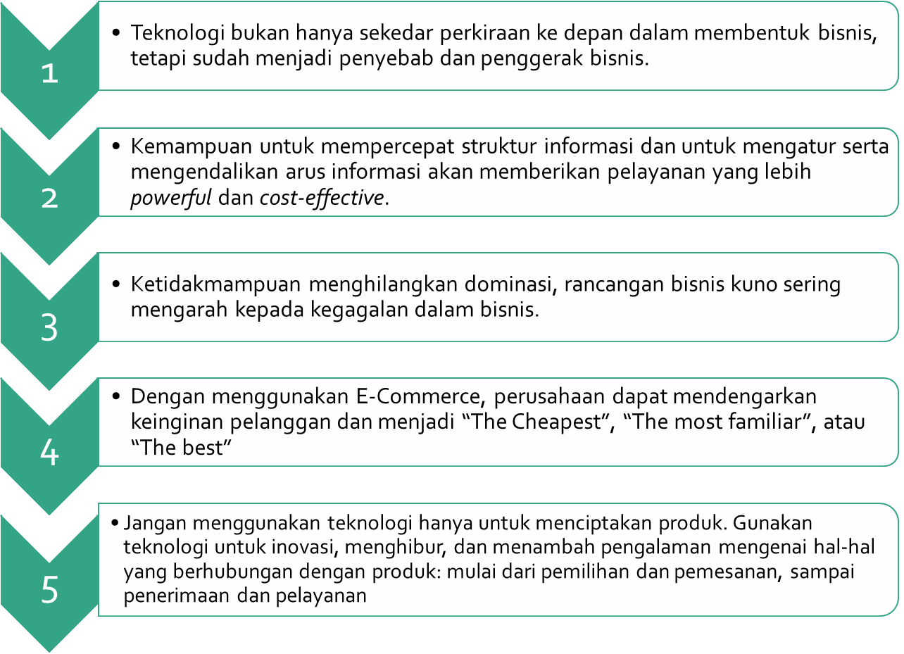
10 Kaidah e-business
Notes:
Bisnis konvensional tidak dapat mengabaikan e-business, contoh Gojek
Contoh: customer service 24 jam
Contoh: kegagalan departemen2 store

Slide 15
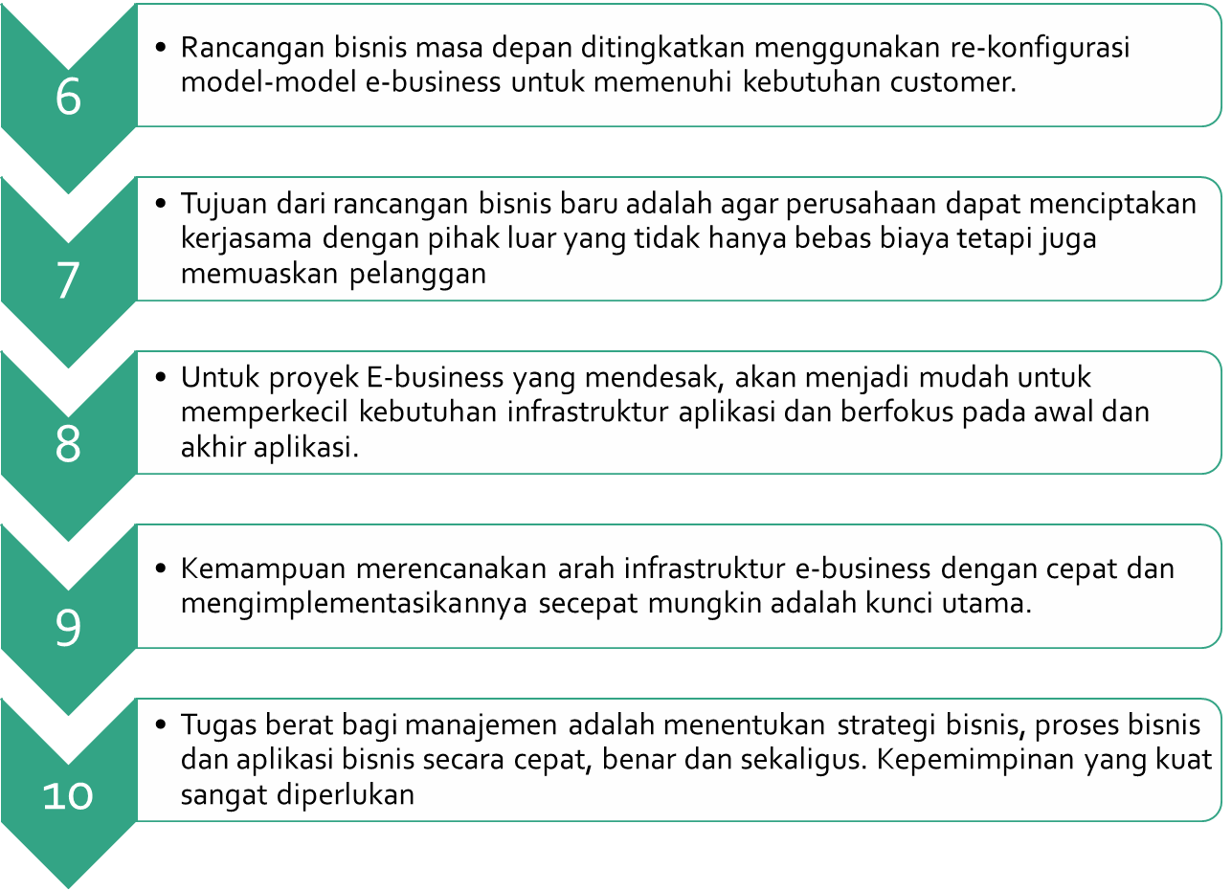
10 Kaidah e-business

Slide 16
Resiko e-Business
Kehilangan financial secara langsung karena kecurangan
Berubahnya data financial yang dilakukan oleh orang yang tidak bertanggung jawab dengan cara mentransfernya secara ilegal.
Pencurian informasi rahasia
Terbukanya data-data penting yang dirahasiakan, sehingga diketahui orang lain yang mengakibatkan kerugian bagi lembaga yang menyimpannya.
Kehilangan kesempatan bisnis
Akibat sistem yang rusak secara tiba-tiba atau listrik mati yang mengakibatkan hilangnya kesempatan bisnis dalam waktu yang tidak dapat diperkirakan.

Slide 17
Resiko e-Business
Akses kesumber oleh yg tidak berhak
Seorang hacker yang berhasil membobol sebuah sistem perbankan kemudian dapat dengan bebas memindahkan saldo dalam jumlah tertentu kerekening pribadinya
Hilang kepercayaan dari konsumen
Usaha pihak lain yang dapat menjatuhkan reputasi perusahaan, sehingga pelayanan menjadi salah dan kacau yang mengakibatkan hilangnya kepercayaan konsumen.
Kerugian-kerugian yang tidak terduga
Gangguan-gangguan lain dari luar terhadap transaksi bisnis yang sedang dilakukan sehingga konfirmasi transaksi tersebut tidak dapat diterima dengan baik

